Slide 1
可愛的動物
資料收集：小庭

Slide 2
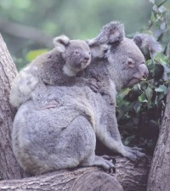
無尾熊
北部種毛色為灰色，南部種則為紅褐到灰褐色。前掌所有的趾端都有彎曲程度很大的勾爪，以利攀爬。
夜行性

Slide 3
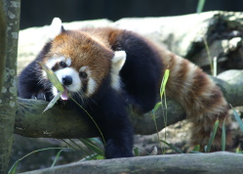
小貓熊
夜行性
擅長爬樹
雜食性

Slide 4
資料來源
無尾熊
http://newweb.zoo.gov.tw/Pager/Show/ZooData_Index_Show.aspx?Animal_ID=283
小貓熊
http://newweb.zoo.gov.tw/Pager/Show/ZooData_Index_Show.aspx?Animal_ID=164

